Slide 1
Муниципальное общеобразовательное учреждение средняя общеобразовательная школа №27 Городской округ Подольск В мире детства А.Л. Барто классный час 3 класс
Автор: Брянцева Любовь Сергеевна
Учитель начальных классов

Slide 2
Цели
- познакомиться с биографией Агнии Львовны Барто;
- совершенствовать навык грамотного и выразительного чтения;
- формировать умение работать с поэтическим текстом;
- формировать устойчивый интерес к чтению;
- развивать память, внимание, логическое мышление;
- воспитывать нравственные качества.

Slide 3
Загадка
Не куст, а с листочками,
Не рубашка, а сшита,
Не человек, а рассказывает.
(Книга).

Slide 4
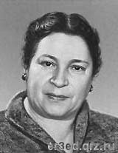
Агния Львовна Барто
Детская писательница
Поэтесса
Переводчик
Общественный деятель

Slide 5
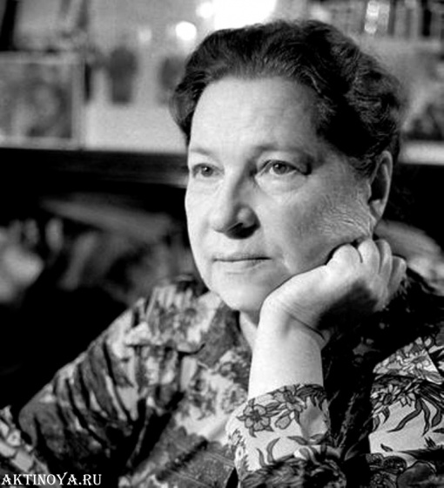
Агния Львовна Барто
Родилась
17 февраля
1906 года
в городе Москве в семье
врача-ветеринара.

Slide 6
Мечта
С первого класса Агнию Львовну привлекали музыка и балет. В детских мечтах она хотела стать балериной. Для осуществления своей мечта она поступила в хореографическое училище.

Slide 7
Первая книга в 19 лет

Slide 8
Книга-путешествие
Путешествие в страну весёлого детства. Отправиться туда может каждый: раскрой книжку, начни читать и сразу очутишься в этой чудесной стране. Любой может тут побывать и дети, и взрослые.

Slide 9
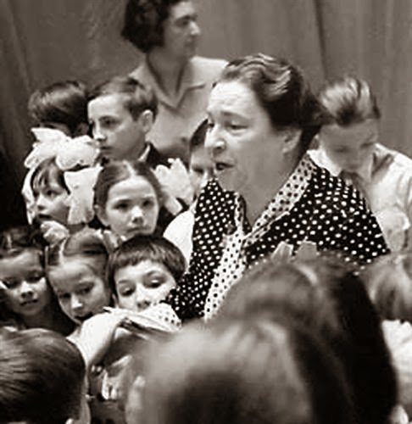
Встреча с детьми
Агнию Львовну Барто часто можно было увидеть среди ребят в школах, детских домах, библиотеках. Когда-то она сказала: «Я дарила детям радость, а дети дарила мне молодость. Даже в 75 лет!»

Slide 10
Не только стихи
Агния Львовна была очень наблюдательным человеком и хорошо понимала детей. В 1940 году она написала стихотворение «Верёвочка», которое взято за основу фильма «Слон и верёвочка».

Slide 11
Переводы с детского
Ещё одна необычная книга. Это стихи, которые она написала от имени детей, чьё творчество она изучала во время своих поездок по разным странам. Всю жизнь Агния Барто посвятила детской поэзии и оставила много замечательных стихотворений.

Slide 12
Викторина

Slide 13
В каком городе родилась Агния Львовна Барто
А) Мурманск
Б) Москва
В) Санкт-Петербург
Г) Нижний Новгород

Slide 14
Какая профессия была у отца Агнии Барто
А) Врач
Б) Учитель
В) Водитель
Г) Строитель

Slide 15
Какой из этих предметов не упоминается в произведениях Агнии Барто
А) Лошадка
Б) Самовар
В) Мячик
Г) Самолёт

Slide 16
Из какого материала была сделана кукла Зина
А) Из пластилина
Б) Из дерева
В) Из резины
Г) Из ткани

Slide 17
Как звали девочку, которая уронила мяч в речку
А) Оля
Б) Катя
В) Зина
Д) Таня

Slide 18
Какого цвета была юбка у девочки из стихотворения «Любочка»
А) Жёлтого
Б) Синего
В) Красного
Г) Зелёного

Slide 19
Кого бросила хозяйка
А) Медвежонка
Б) Зайку
В) Львёнка
Г) Слонёнка

Slide 20
Какое стихотворение было взято за основу фильма Слон и верёвочка
А) «Болтунья»
Б) «Верёвочка»
В) «Две бабушки»
Г) «Сверчок»

Slide 22
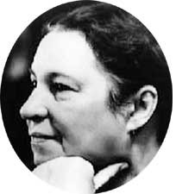
Полтора миллиона книг
Агния Львовна Барто умерла 1 апреля 1981 году. После неё осталось полтора миллиона книг на 86 языках, замечательные стихи, которые мы помним с детского возраста.

Slide 23
Итоги
- За что мы любим стихи Агнии Львовны Барто?
- Чему нас учат эти стихи?
- Что нового узнали о писательнице?
- Будете ли вы читать новые произведения Агнии Барто?

Slide 24
Список используемых источников
aktinoya.ru
arhives.ru
deti.jofo.ru
bigslide.ru
livelib.ru
kaleidoskopkor.blogspot.ru
umm4.com
pyrkina.blogspot.ru
http://rupoem.ru/barto/all.aspx
http://festival.1september.ru/articles/518270/;
http://www.dbibliotekatur.siteedit.ru/page136.
http://i-teacher.ru/otkrytyj-urok-po-literaturnomu-chteniyu-v-3-klasse-proizvedeniya-agnii-lvovny-barto/

